Slide 1
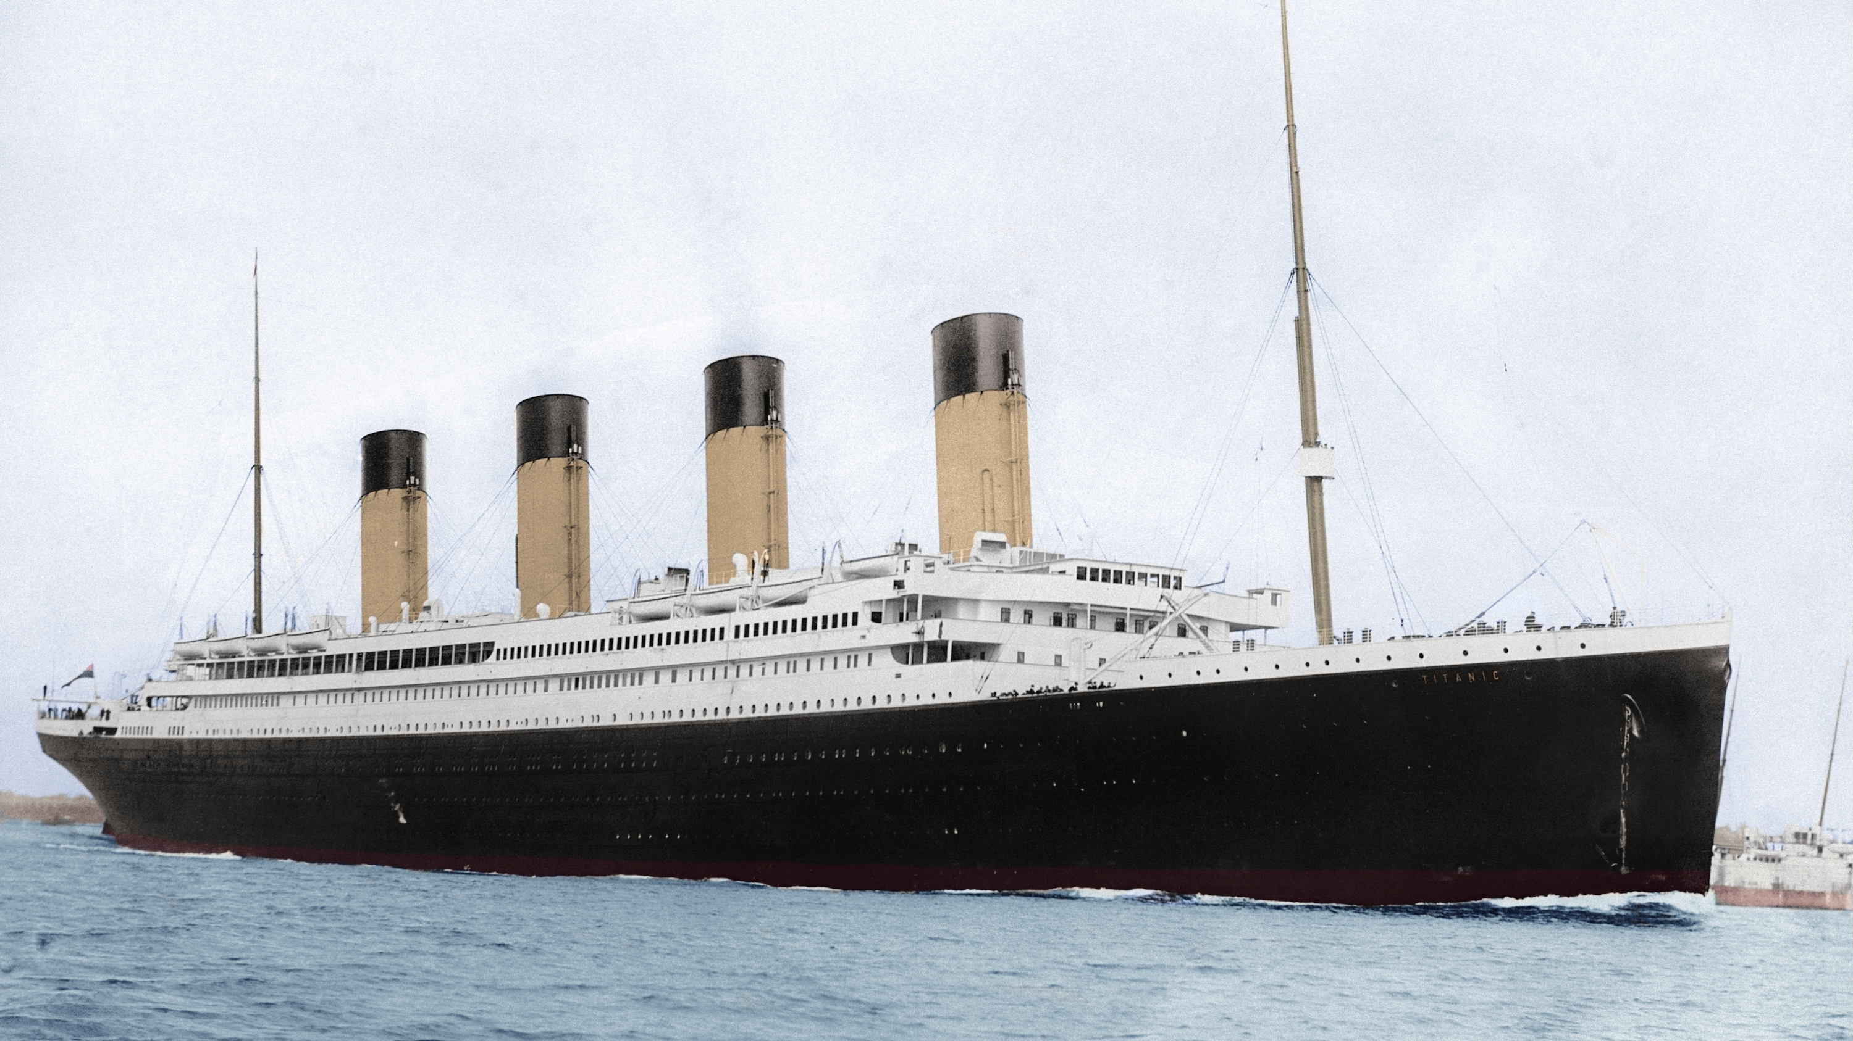
RMS Titanic
Um case de insucesso

Slide 2

Agenda
O grande navio
Entendendo o perfil dos passageiros
Mais sobre os passageiros
Modelagem computacional e Resultados
Conclusão

Slide 3
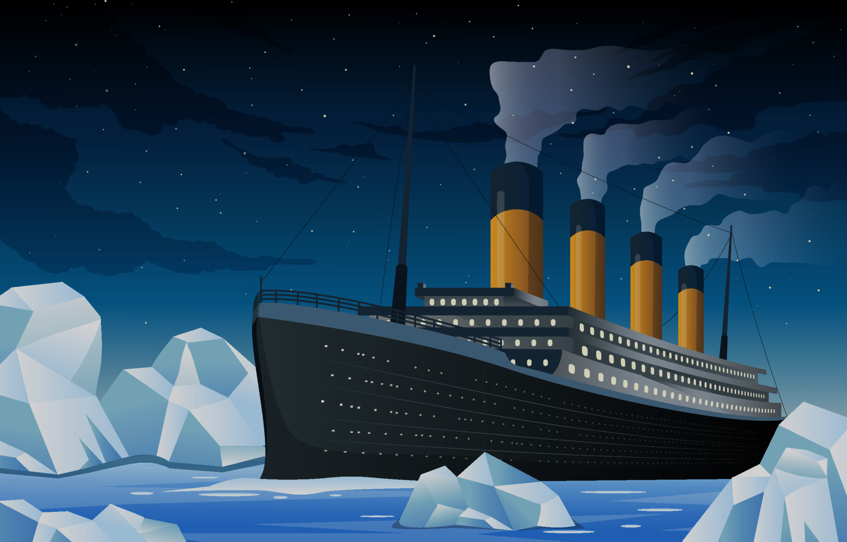
RMS TITANIC

Slide 4

O Grande navio RMS titanic
Construído em Belfast, na Irlanda do Norte, entre 1909 e 1911;
Considerado o maior e mais luxuoso navio de passageiros da época;
Capacidade para mais de 3.000 pessoas, sendo 892 tripulantes;
Pesava cerca de 46 mil toneladas;
A sigla RMS significa Royal Mail Ship, o Titanic seria também um navio de transporte de correspondências do Correio Real Britânico;
Viagem inaugural em 10 de abril de 1912, partindo de Southampton, na Inglaterra, com destino à Nova Iorque, nos Estados Unidos ;
Considerado como o navio inafundável por conta de seu sistema de segurança equipado com 16 compartimentos estanques que impediriam a entrada de água.

Slide 5

O vilão e as consequências
No dia 14 de abril de 1912, apenas 4 dias após zarpar, o Titanic colidiu com um Iceberg que provocou danos irreparáveis na lateral do casco;
Os danos causados pelo gigante gelado fizeram com que as comportas internas do casco fossem todas inundadas, inutilizando seu sistema de segurança, acarretando assim, no “impossível” naufrágio do luxuoso navio;
Esse fato provocou a morte de 1500 pessoas das mais de 2200 que estavam a bordo.
Em 1985 os destroços do Titanic foram finalmente encontrados, o que permitiu entender como ocorreu seu naufrágio;
O desastre ficou marcado como um dos piores acidentes da história da navegação marítima.
Esse evento ficou tão famoso que diversas obras foram produzidas sobre o RMS Titanic. A mais famosa é o filme Titanic, de 1997.

Slide 6


Entendendo o perfil dos passageiros
Quais suas características?

Slide 7
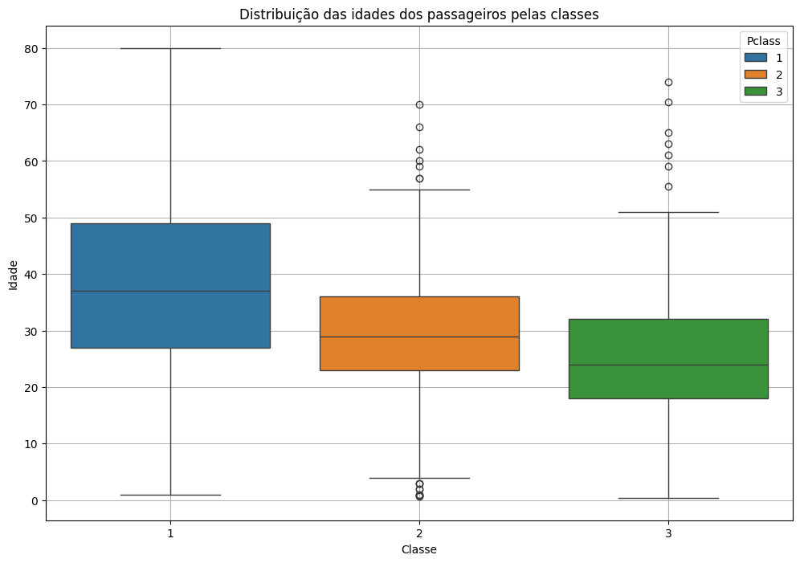
Explorando os dados disponíveis
Idade x Classe Social
Os passageiros eram divididos em 3 classes (sociais);
Os pertencentes à primeira classe eram os mais velhos, seguidos da segunda e terceira classe;
É provável que as classes sociais estão diretamente relacionadas ao tempo de vida em que os passageiros tiveram para acumular suas riquezas;

Slide 8
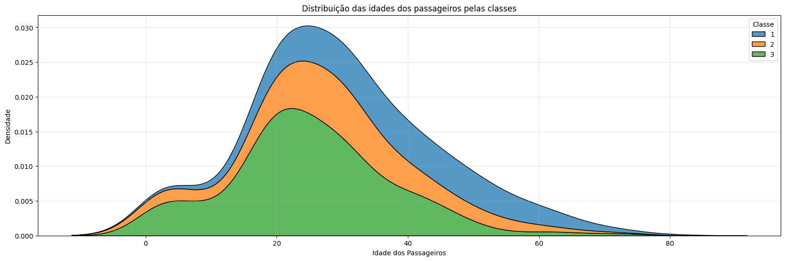
Explorando os dados disponíveis
Idade x Classe Social
É notável que há muito mais passageiros da 3ª classe.
Como a maioria da 3ª classe, tem entre 20 e 30 anos, o gráfico empilhado teve seu pico também nessa faixa.

Slide 9
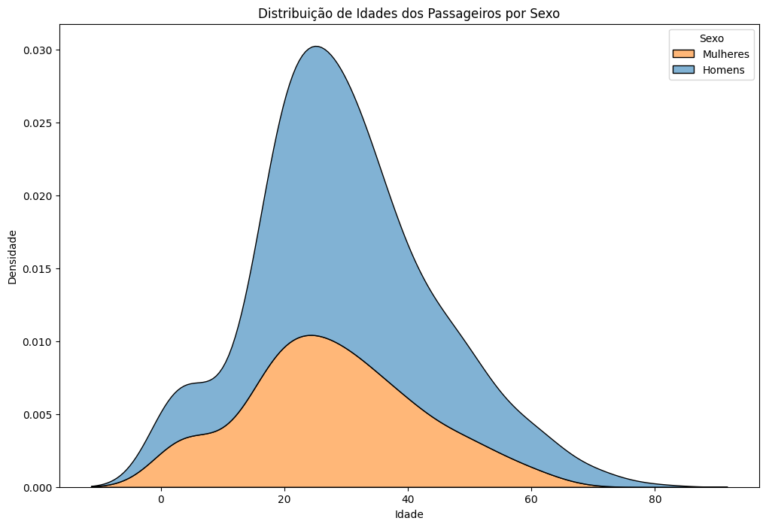
Explorando os dados disponíveis
Idade x Sexo
Esse gráfico demonstra que a quantidade de homens era muito maior do que a de mulheres no Titanic, pelo menos na faixa dos 20 a 30 anos.
Já nas outras faixas etárias a proporção não era tão discrepante.

Slide 10
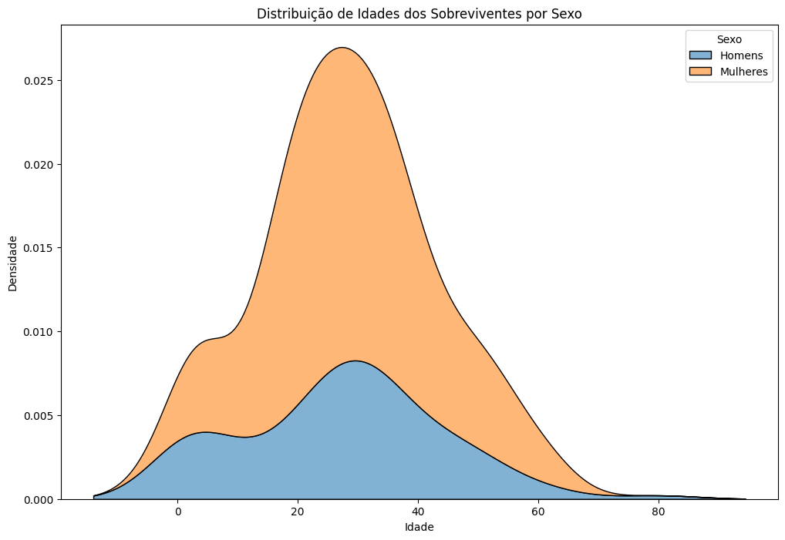
Explorando os dados disponíveis
Idade x Sexo dos Sobreviventes
Entretanto, quando apenas os sobreviventes são observados, o gráfico se inverte, demonstrando que a maioria destes são mulheres.

Slide 11
Mais sobre os passageiros
O que mais os dados mostram?

Slide 12
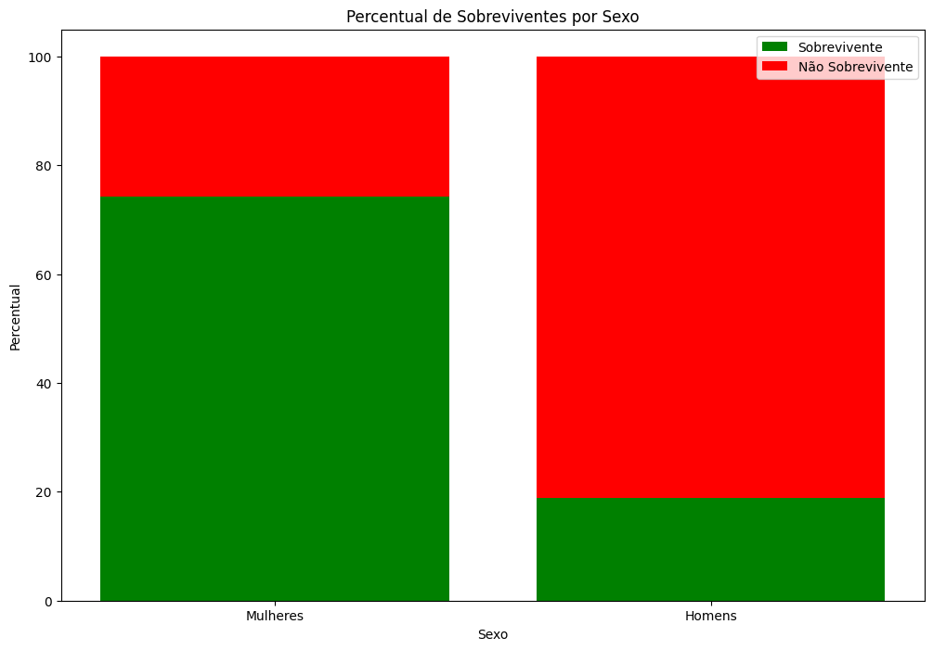
Explorando os dados disponíveis
Sobreviventes x Sexo
Neste gráfico bicolor, fica ainda mais evidente a discrepância entre os sobreviventes de ambos os sexos no naufrágio do RMS Titanic;
Essa disparidade é resultado do método de evacuação no momento do naufrágio, pois a prioridade eram as mulheres e crianças.

Slide 13
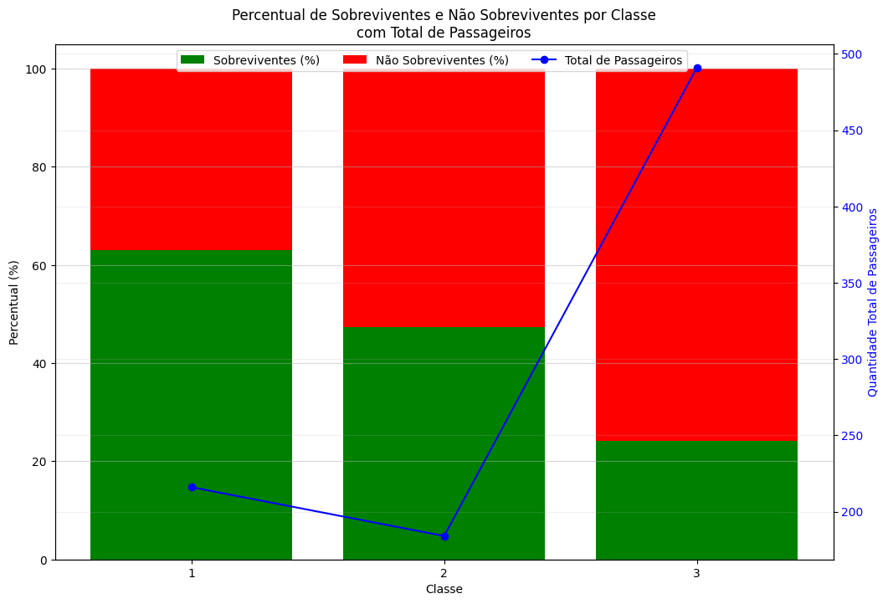
Explorando os dados disponíveis
Sobreviventes x Classe Social
Neste gráfico, é notável que, apesar da primeira classe ter sobrevivido mais de 60% das pessoas, enquanto a segunda classe, pouco mais de 40%, foi a terceira classe que compunha a maior parte das pessoas a bordo, e também foi a mais afetada.
Dessa forma, apesar de ter sido a classe mais afetada, a maior quantidade de sobreviventes foi da 3ª classe.

Slide 14
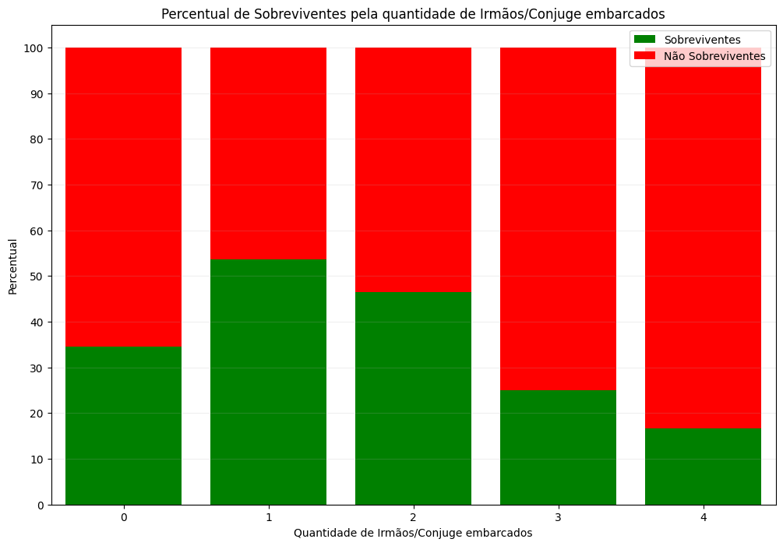
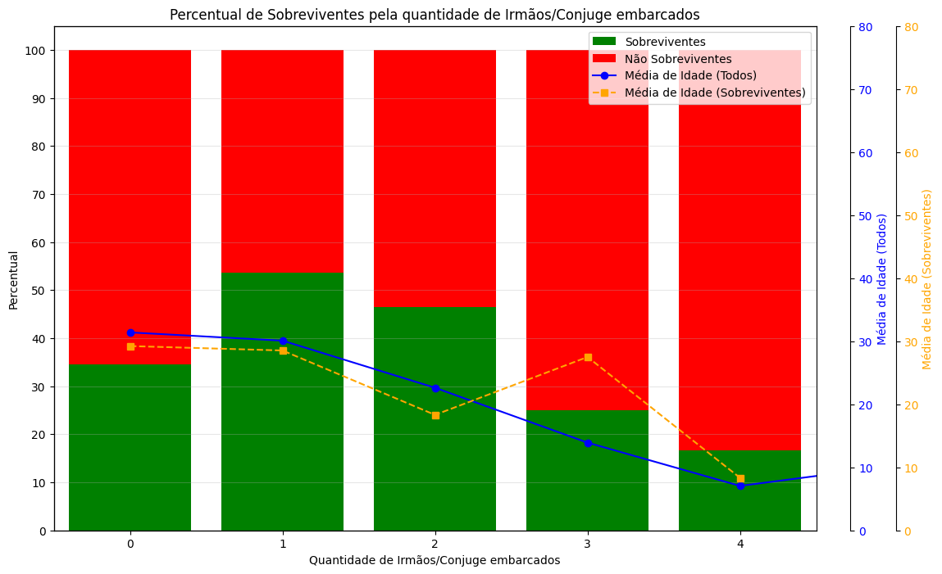
Explorando os dados disponíveis
Sobreviventes x Quantidade de Irmãos/Conjuges embarcados
É possível notar que ter um a dois irmãos e/ou cônjuge embarcados pode aumentar a taxa de sobrevivência dos passageiros.
Isso talvez possa ser explicado na união desses passageiros na hora do naufrágio, a fim de se salvarem juntos, e se ajudarem nesse momento tão crítico.
Porém, talvez ter muitos parentes embarcados pode ter complicado a situação por serem muitas pessoas para

Slide 15
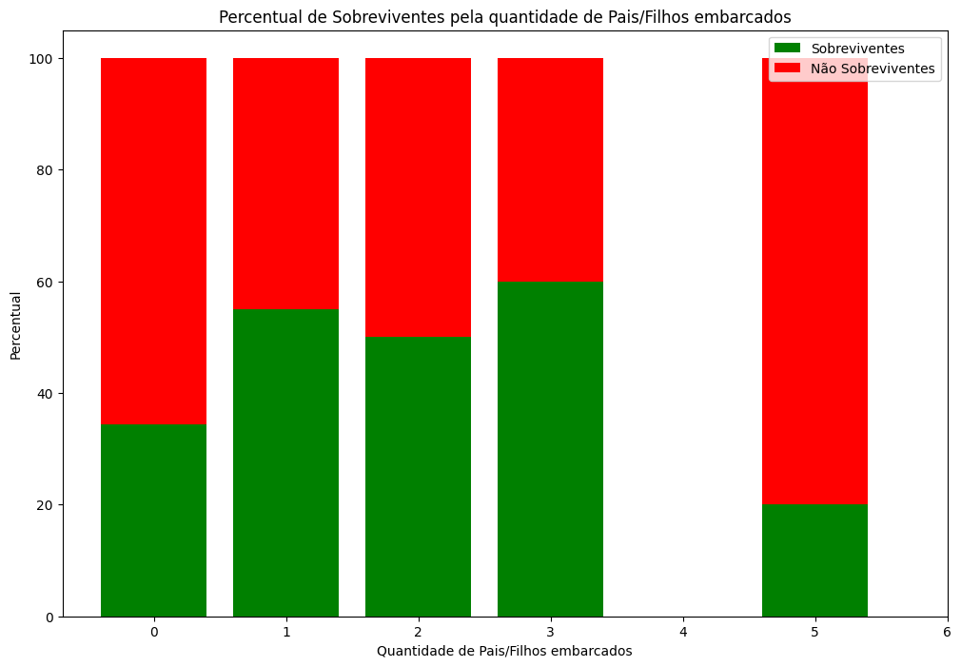
Explorando os dados disponíveis
Sobreviventes x Quantidade de Pais/Filhos embarcados
Os passageiros que não tinham pais/filhos embarcados tiveram uma taxa consideravelmente menor de sobrevivência se comparados aos passageiros com 1 até 3 nessa métrica.
Já com 4 ou mais pais/filhos embarcados, a taxa retornou a cair ou não há quantidade de dados suficientes para se ter uma boa análise.

Slide 16
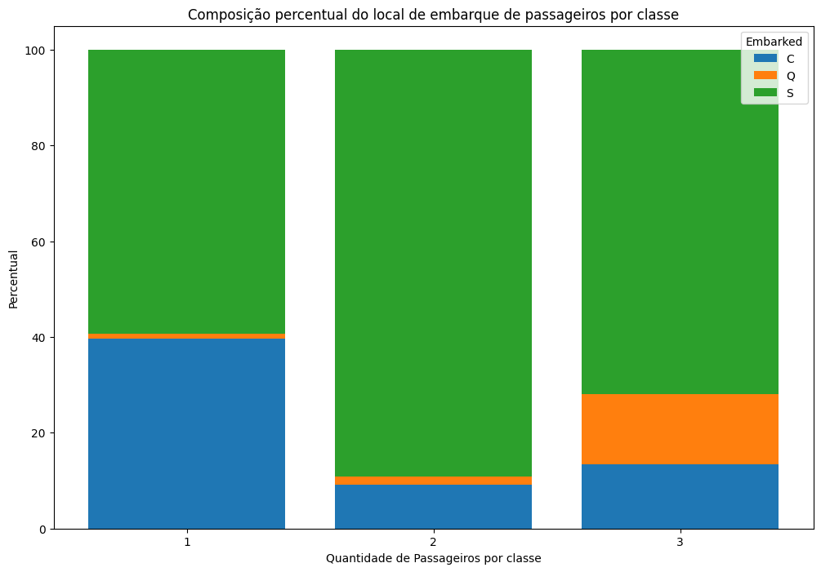
Explorando os dados disponíveis
Passageiros x Classe Social
A grande maioria das pessoas embarcou no porto S, de todas as três classes, mas principalmente da segunda.
Pouco menos da metade dos passageiros da primeira classe embarcaram no porto C.
A grande maioria dos passageiros que embarcaram no porto Q eram da terceira classe.

Slide 17
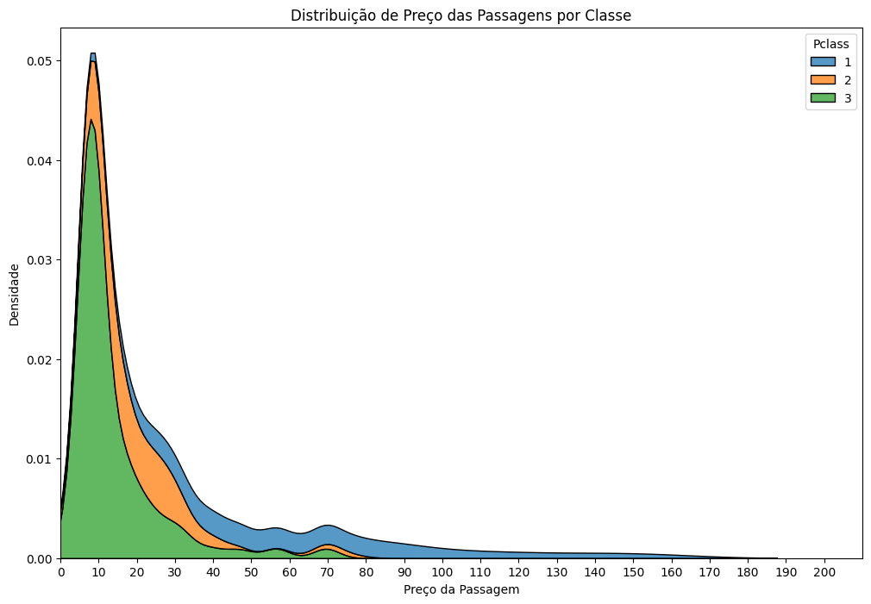
Explorando os dados disponíveis
Densidade x Preço da passagem
A grande maioria dos passageiros pagou quase $10 pela passagem, e eram da terceira classe. A classe que pagou mais caro em suas passagens era da primeira classe, com preços de mais de $150.

Slide 18
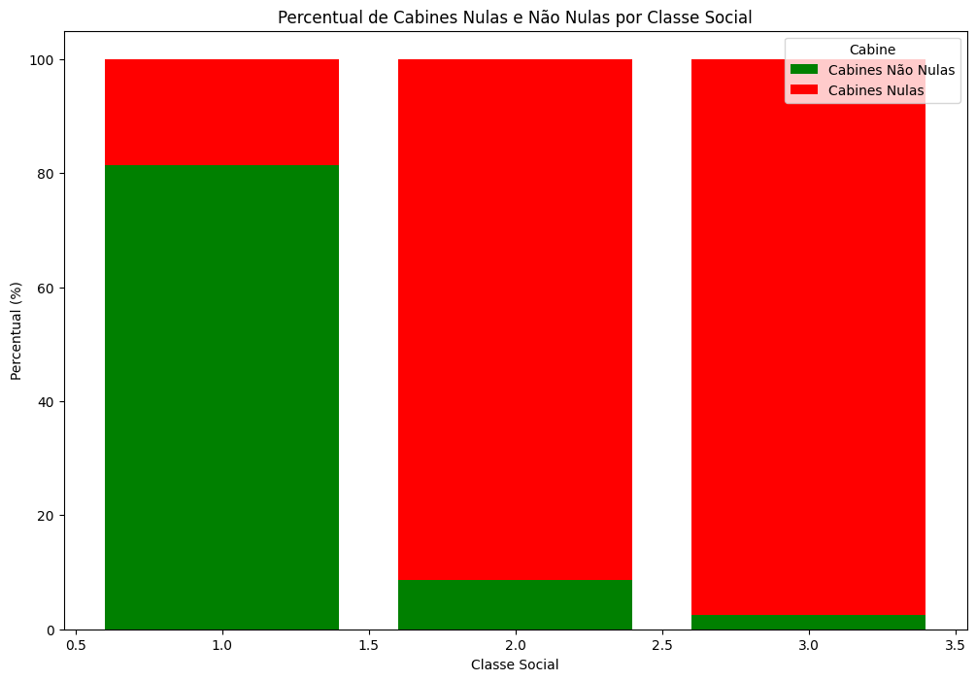
Explorando os dados disponíveis
Sobreviventes x Classe Social
Esse gráfico demonstra que a falta de dados sobre as cabines de parte dos passageiros não foi aleatória.
É possível que a primeira classe tivesse mais cabines exclusivas e assim, foi a que mais teve dados sobre a cabine nas passagens.
Além disso, haviam acomodações compartilhadas, voltadas para pessoas de menor poder socioeconômico.

Slide 19

Modelagem computacional e seus resultados

Slide 20
Modelagem computacional e seus resultados
Random Forest
Logistic Regression
Preparação dos dados
Segregação dos dados de treino e teste
Codificação
Treinamento, validação e teste dos modelos
Agregando novos dados
Execução da função criada para adequação dos novos dados
Aplicando o modelo escolhido
Exportação do resultado para aplicação no Kaggle
ROC AUC = 0,8741
ROC AUC = 0,8699
Pontuação obtida 0.75119

Slide 21
Conclusão
Inicialmente foi realizada a análise dos dados disponíveis para entender melhor o problema;
Dados dos passageiros e do ocorrido noticiado;
Realização de tratamento dos dados dos passageiros;
Criação de método para adequação de futuros dados;
Aplicação de modelos para previsão de resultados;
Treino e avaliação dos modelos;
Utilização do modelo para prever resultados com novos dados;

Slide 22
Obrigado!
Dúvidas?
Sugestões?
Contato:
email: lucas.souzacosta@outlook.com
wpp: (22) 99938-1037

